Slide 1
МБОУ «СОШ №4» г.Зеленодольск. Республика Татарстан.
Фахуртдинова Диляра Мунировна
Знаешь ли
ты
свою страну?

Slide 3
Цель мероприятия - вызвать познавательный интерес к географии, желание учащихся расширять свой кругозор по знанию нашего государства
Задачи:
Познавательные - закрепить и углубить знания, полученные на уроках географии о природных процессах и явлениях, происходящих на территории нашей страны, о рекордах России;
Развивающие – развивать логическое мышление, быстроту мышления, принимать правильные решения, работая в команде.
Воспитательные - воспитывать умение работать в группе, чувство взаимопомощи и взаимовыручки, умение слушать товарища, привитие уважительного отношения к мнению своих товарищей, самооценки и оценки работы одноклассников. Воспитывать чувство ответственного отношения к выполняемой работе. Воспитание патриотизма.

Slide 4
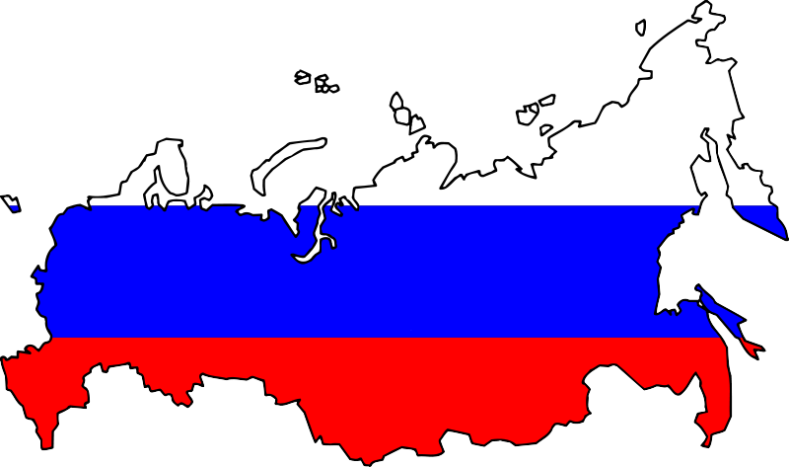
Географическое положение
Климат
Рельеф
Внутренние воды
Правила игры

Slide 5
1
2
3
4
5
6
7
8
9
10
11
12
13
14
15
16
17
18
19
20
21
22
23
24
25
26
27
28
29
30
31
32
33
34
35
Знаешь ли ты свою страну?
Правила игры
Выход

Slide 6
ВНИМАНИЕ ! ВОПРОС
1
Страна, граничащая с Россией за полярным кругом?
Правильный ответ
Норвегия
Правила игры
Продолжить игру

Slide 7
ВНИМАНИЕ ! ВОПРОС
5
Архипелаг островов, расположенный к северу
от п-ва Таймыр?
Правильный ответ
Северная Земля
Правила игры
Продолжить игру

Slide 8
ВНИМАНИЕ ! ВОПРОС
9
Крупнейший левый приток Волги?
Правильный ответ
Кама
Правила игры
Продолжить игру

Slide 9
ВНИМАНИЕ ! ВОПРОС
13
Крупнейшая река, впадающая в Баренцево море?
Правильный ответ
Печора
Правила игры
Продолжить игру

Slide 10
ВНИМАНИЕ ! ВОПРОС
17
Возвышенность, служащая водоразделом бассейнов рек Дона и Днепра?
Правильный ответ
Среднерусская
Правила игры
Продолжить игру

Slide 11
ВНИМАНИЕ ! ВОПРОС
21
Самое большое по площади водохранилище ?
Правильный ответ
Куйбышевское
Правила игры
Продолжить игру

Slide 12
ВНИМАНИЕ ! ВОПРОС
22
Страна, с которой у России наименее протяженная граница.
Правильный ответ
КНДР
Правила игры
Продолжить игру

Slide 13
ВНИМАНИЕ ! ВОПРОС
25
Государство, с которым Россия имеет наиболее протяженную сухопутную границу.
Правильный ответ
Казахстан
Правила игры
Продолжить игру

Slide 14
ВНИМАНИЕ ! ВОПРОС
30
Мыс - крайняя северная точка России, расположенная на материке.
Правильный ответ
Челюскин
Правила игры
Продолжить игру

Slide 15
ВНИМАНИЕ ! ВОПРОС
3
Горная страна состоит из нескольких параллельно друг другу горных хребтов, протянувшихся в меридиональном направлении. Горная цепь гор образует водораздел между реками, текущими на Русскую равнину и на Западно-Сибирскую.
Правильный ответ
Урал
Правила игры
Продолжить игру

Slide 16
ВНИМАНИЕ ! ВОПРОС
7
“Терек воет, дик и злобен, меж утесистых громад, буре плач его подобен, слезы брызгами летят …”М.Ю. Лермонтов. О какой территории идет речь?
Правильный ответ
Кавказ
Правила игры
Продолжить игру

Slide 17
ВНИМАНИЕ ! ВОПРОС
11
Самый крупный остров у берегов России.
Правильный ответ
Сахалин
Правила игры
Продолжить игру

Slide 18
ВНИМАНИЕ ! ВОПРОС
19
Полуостров, где находятся действующие вулканы России.
Правильный ответ
Камчатка
Правила игры
Продолжить игру

Slide 19
ВНИМАНИЕ ! ВОПРОС
23
Самая длинная река Татарстана?
Правильный ответ
Кама.
Правила игры
Продолжить игру

Slide 20
ВНИМАНИЕ ! ВОПРОС
27
Самая крайняя точка южной России?
Правильный ответ
Базардюзю
Правила игры
Продолжить игру

Slide 21
ВНИМАНИЕ ! ВОПРОС
31
Большое количество осадков выпадает на этой территории летом в виде ливневых дождей, которые могут продолжаться двое - трое суток. С этим связаны высокие паводки и наводнения. Зимой осадков выпадает мало, мощность снежного покрова невелика.
Правильный ответ
Приморье.
Правила игры
Продолжить игру

Slide 22
ВНИМАНИЕ ! ВОПРОС
35
Назовите площадь России?
Правильный ответ
17,1 млн. км.2
Правила игры
Продолжить игру

Slide 23
ВНИМАНИЕ ! ВОПРОС
2
Какая река России самая многоводная?
Правильный ответ
Енисей.
Правила игры
Продолжить игру

Slide 24
ВНИМАНИЕ ! ВОПРОС
6
В каких озерах России ведется добыча поваренной соли?
Правильный ответ
Баскунчак и Эльтон
Правила игры
Продолжить игру

Slide 25
ВНИМАНИЕ ! ВОПРОС
10
Какая самая низкая точка
на территории страны
Правильный ответ
Каспийская
низменность
Правила игры
Продолжить игру

Slide 26
ВНИМАНИЕ ! ВОПРОС
18
Назовите полюс холода
северного полушария
Правильный ответ
п. Оймякон.
Правила игры
Продолжить игру

Slide 27
ВНИМАНИЕ ! ВОПРОС
26
Самая высокая вершина России, её высота.
Правильный ответ
Эльбрус –
5642 м.
Правила игры
Продолжить игру

Slide 28
ВНИМАНИЕ ! ВОПРОС
29
Самый высокий вулкан России.
Правильный ответ
Ключевская Сопка.
Правила игры
Продолжить игру

Slide 29
ВНИМАНИЕ ! ВОПРОС
34
Самое распространенное дерево в России.
Правильный ответ
Лиственница
Правила игры
Продолжить игру

Slide 30
ВНИМАНИЕ ! ВОПРОС
4
О каком атмосферном процессе идёт речь в стихотворении А.С.Пушкина?
Буря мглою небо кроет, Вихри снежные крутя, То как зверь она завоет, То заплачет как дитя.
Правильный ответ
Циклон
Правила игры
Продолжить игру

Slide 31
ВНИМАНИЕ ! ВОПРОС
8
О каком атмосферном процессе идёт речь в стихотворении А.С.Пушкина?
Мороз и солнце, День чудесный...
Правильный ответ
Антициклон
Правила игры
Продолжить игру

Slide 32
ВНИМАНИЕ ! ВОПРОС
16
Писатель Н.Н. Михайлов в своей книге "Иду по меридиану" пишет, что день длился 180 суток. "Солнце ходило по кругу почти на одной высоте и невозможно было ни угадать который час, ни сообразить, в какой стороне юг". О каком месте пишет автор?
Правильный ответ
Северный
полюс
Правила игры
Продолжить игру

Slide 33
ВНИМАНИЕ ! ВОПРОС
20
Какой водопад в России самый большой?
Правильный ответ
Илья Муромец
Правила игры
Продолжить игру

Slide 34
ВНИМАНИЕ ! ВОПРОС
24
Незамерзающий порт России
Правильный ответ
Мурманск
Правила игры
Продолжить игру

Slide 35
ВНИМАНИЕ ! ВОПРОС
28
Площадь Татарстана?
Правильный ответ
67 836 км²
Правила игры
Продолжить игру

Slide 36
ВНИМАНИЕ ! ВОПРОС
32
Через этот остров России проходит 180-й меридиан
Правильный ответ
Остров Врангеля
Правила игры
Продолжить игру

Slide 37
12
УВЫ
ПЕРЕХОД ХОДА

Slide 38
14
Выбери другой
вопрос

Slide 39
15
Выбери другой
вопрос

Slide 40
33
ПЕРЕХОД ХОДА

Slide 41
Откуда начинается Россия? С Курил? С Камчатки? Или с Командор? О чем грустят глаза ее степные Над камышами всех ее озер? Россия начинается с пристрастья к труду, к терпенью, к правде, к доброте. Вот в чем ее звезда. Она прекрасна! Она горит и светит в темноте. Отсюда все дела ее большие, Ее неповторимая судьба. И если ты причастен к ней - Россия Не с гор берет начало, а с тебя! (В. Боков)

Slide 42
http://zanimatika.narod.ru/RF22.htm (http://gublibrary.ru/lib/ped/Voen_slav/Voen_slava.html
http://www.yfiesta.ru/index.php?option=com_content&view=article&id=264&Itemid=111
http://www.igraza.ru/page-10-1-16.html

